Slide 1
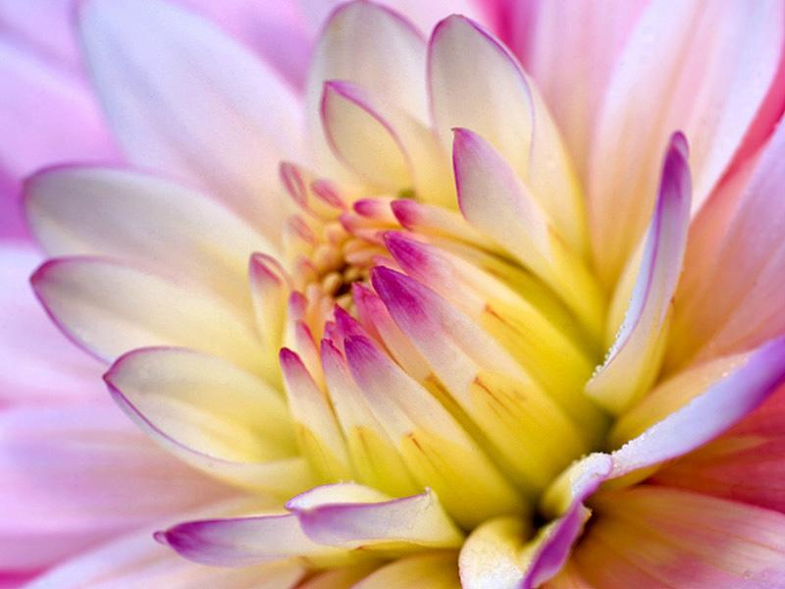
A flor...
O estranho é que ela não conseguia conciliar tudo isso, o trabalho e os afazeres lhe ocupavam todo o tempo e a sua vida estava deficitária em algumas áreas. Se o trabalho consumia muito tempo, ela tirava dos filhos, se surgiam problemas, ela deixava de lado o marido... E assim, as pessoas que ela amava eram sempre deixadas para depois,
Havia uma jovem muito rica, que tinha tudo: um marido maravilhoso, filhos perfeitos, um emprego que pagava muitíssimo bem, uma família unida.

Slide 2
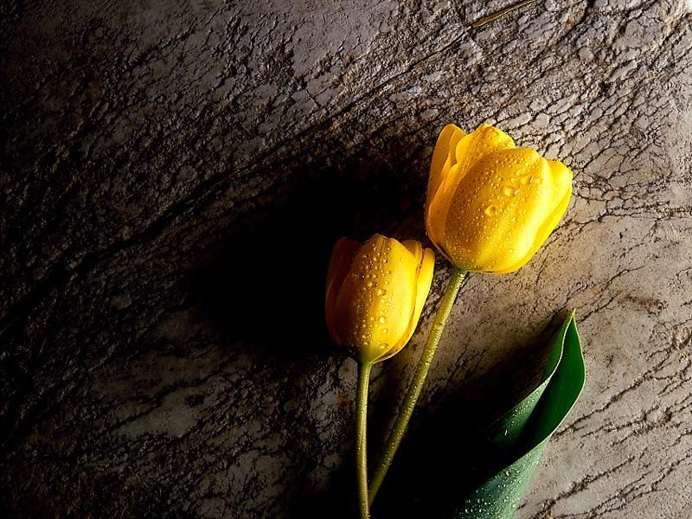
Até que um dia, seu pai, um homem muito sábio, lhe deu um presente: uma flor muito cara e raríssima, da qual havia um apenas exemplar em todo o mundo. E disse à ela:
“Filha, esta flor vai te ajudar muito mais do que você imagina! Você terá apenas que regá-la e podá-la de vez em quando, ás vezes conversar um pouquinho com ela, e ela te dará em troca esse perfume maravilhoso e essas lindas flores.”

Slide 3
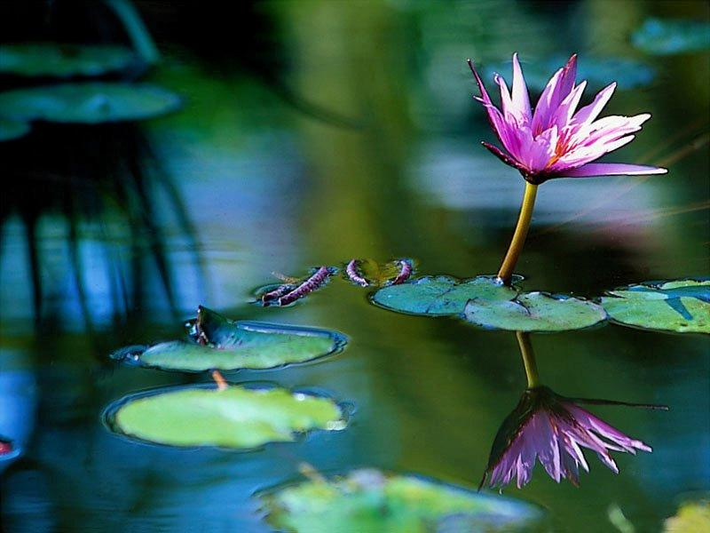
A jovem ficou emocionada, afinal a flor era de uma beleza sem igual. Mas o tempo foi passando, os problemas surgiam, o trabalho consumia todo o seu tempo, e a vida, que continuava confusa, não lhe permitia cuidar da flor.
Ela chegava em casa, olhava a flor e as flores ainda estavam lá, não mostravam nenhum sinal de fraqueza ou morte, apenas estavam lá, lindas, perfumadas. Então ela passava direto.

Slide 4
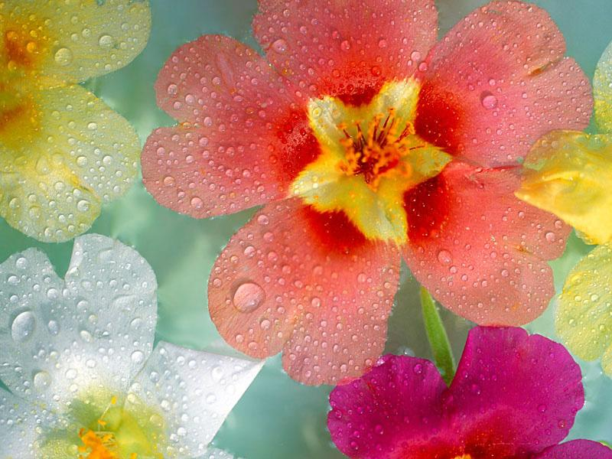
Até que um dia, sem mais nem menos, a flor morreu. Ela chegou em casa e levou um susto! Estava completamente morta, suas raízes estavam ressecadas, suas flores caídas e suas folhas amarelas. A Jovem chorou muito e contou a seu pai o que havia acontecido.

Slide 5
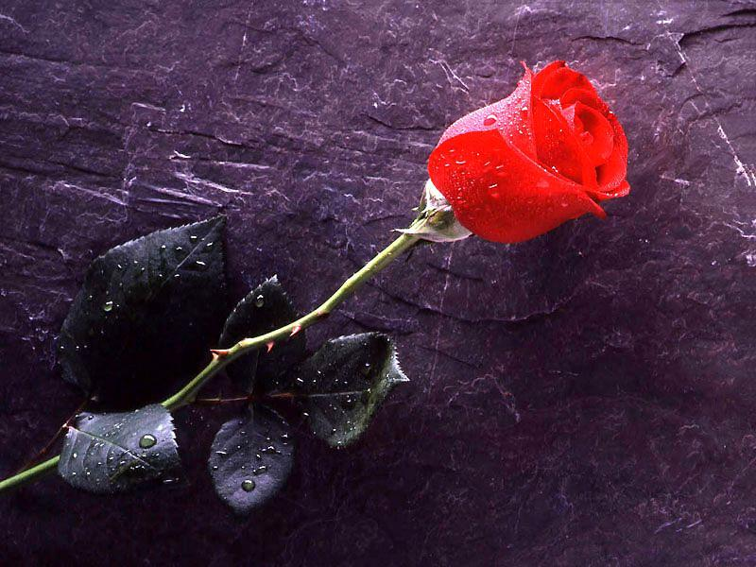
Seu pai então respondeu:
“Eu já imaginava que isso aconteceria,e eu não posso te dar outra flor, porque não existe outra igual a essa, ela era única, assim como seus filhos, seu marido e sua família.
Todos são benção que o Senhor te deu, mas você tem que aprender a regá-los, podá-los e dar atenção a eles, pois assim como a flor, os sentimentos também morrem. Você se acostumou a ver a flor lá, sempre florida, sempre perfumada, e se esqueceu de cuidar dela. Cuide das pessoas que você ama!”

Slide 6
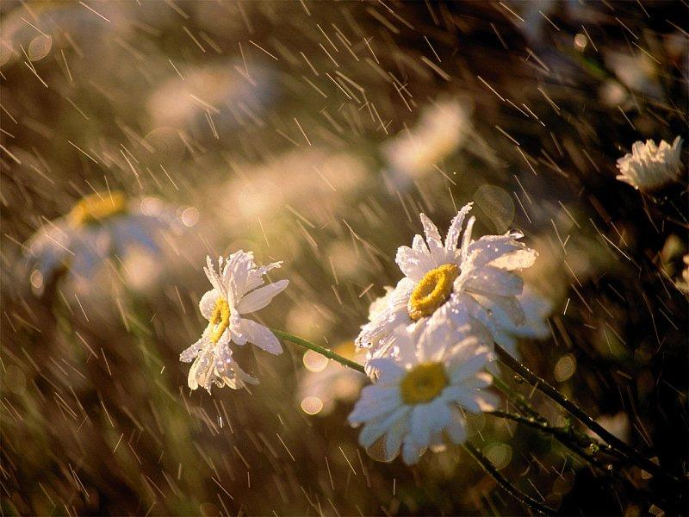
E você? Tem cuidado das bênçãos que Deus tem te dado? Lembra-se da flor, pois como ela são as bênçãos do Senhor: Ele nos dá, mas nós é que temos que cuidar delas.
Mande esta mensagem para todos os seus amigos, para todos os que significam algo para você, que são únicos em sua vida. Mas se você não mandar, não se preocupe. Você apenas perderá a oportunidade de fazer com que alguém saiba que é como uma flor rara em sua vida.
Beijos, abraços e uma regadinha... Para minhas “flores” com carinho.

